Slide 1
Ein Infoblatt über ein ausgewähltes Metall

Slide 2
Allgemeines
Gold, Eisen und Aluminium werden zusammen behandelt
Sie wählen ein weiteres Metall aus
Darüber verfassen Sie ein Infoblatt.
Es wird mit 0-5 Punkten bewertet und zählt zum nächsten Test dazu
(eigentlich die erste Aufgabe des Tests)

Slide 3
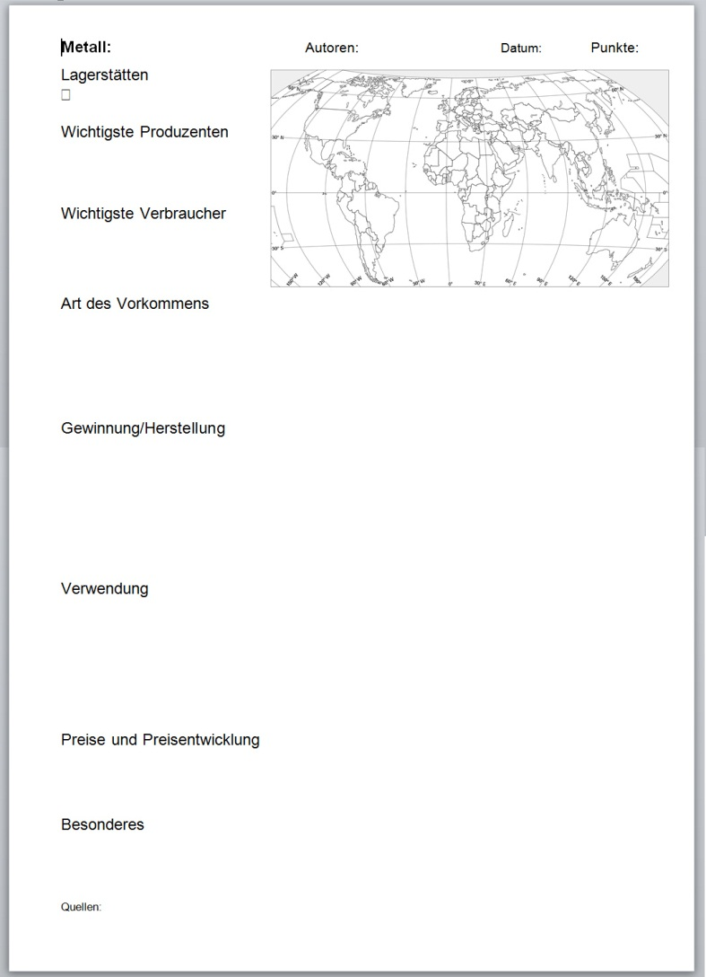

Slide 4
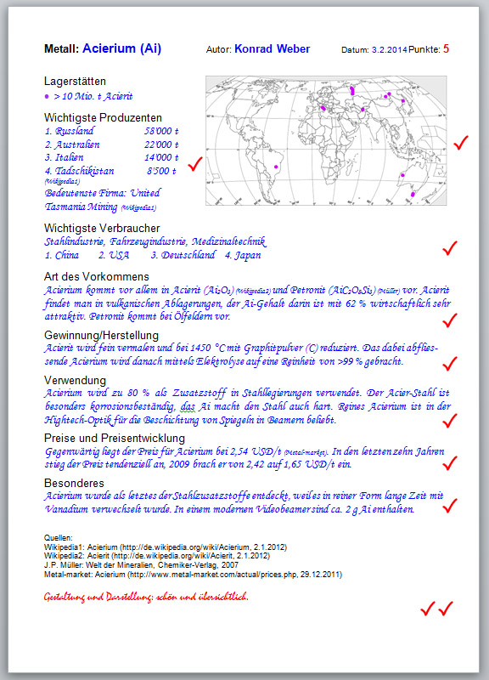
Demo-Version:

Slide 5
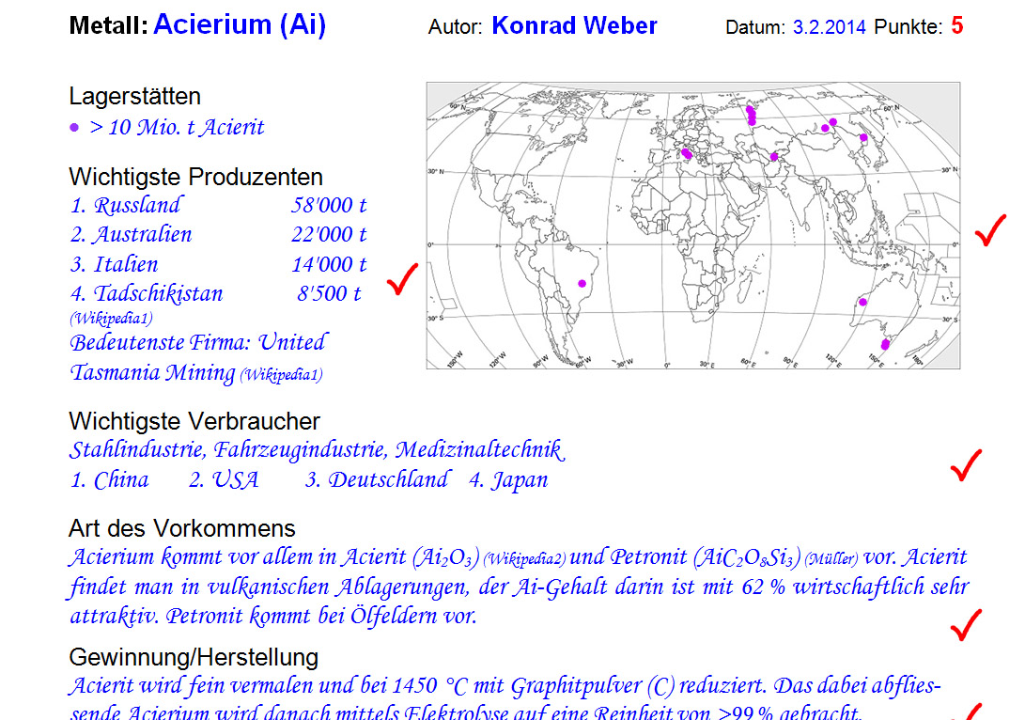

Slide 6
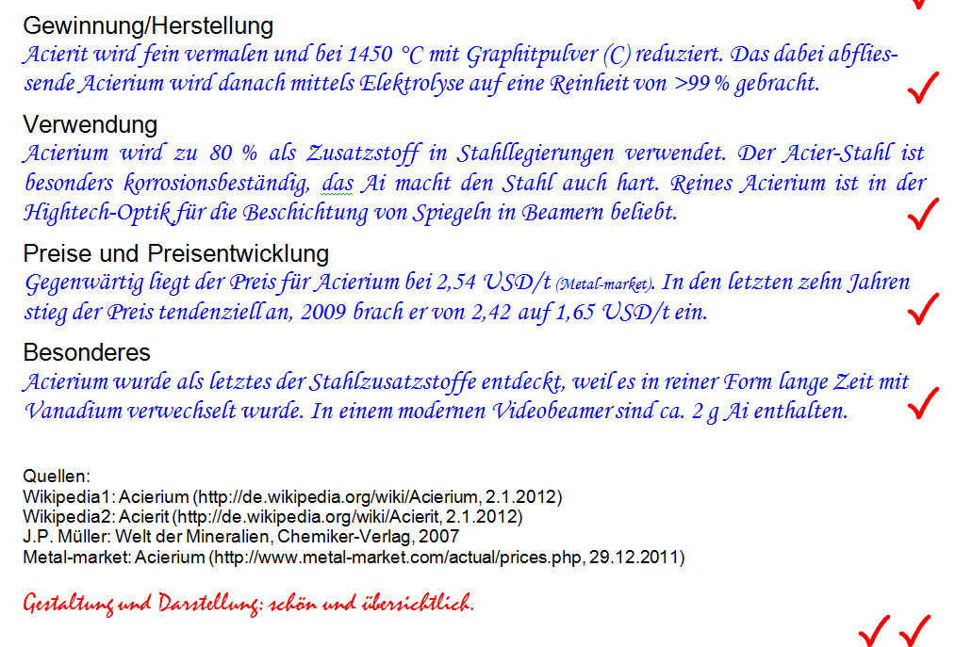

Slide 7
Bedingungen
1-2 Personen pro Gruppe
Abgabetermin: ……………
nicht mehr als 1 Seite im Total.
Das Blatt kann handschriftlich ausgefüllt, zusammengeklebt oder digital erstellt werden.

Slide 8
Lagerstätten: Punktgenau einzeichnen, nicht ganze Länder ausmalen (wenn möglich)
Wichtigste Produzenten: Länder und/oder Industrien
Wichtigste Verbraucher: Länder und/oder Industrien
Art des Vorkommens: Lagerung und Beschaffenheit des Erzes/Metall-Konzentration im Erz
Gewinnung/Herstellung: Methoden beschreiben
Verwendung: ausführlich
Preise und Preisentwicklung: aktueller Weltmarktpreis und die wichtigsten Preisstände der letzten Jahren angeben, evtl. graphisch dargestellt.
Besonderes: Spezielles, persönliche Stellungnahme (überzeugend), was im oben noch nicht vorgekommen ist.

Slide 9
Die Texte müssen für Sie und ihre Kollegen verständlich sein, aber auch dem gymnasialen Niveau entsprechen.
Sätze dürfen von Quellen übernommen werden, müssen aber in den Kontext passen. Die Quellen müssen angegeben werden.
Gestaltung und Darstellung gibt einen ganzen Punkt.

Slide 10
